Slide 1
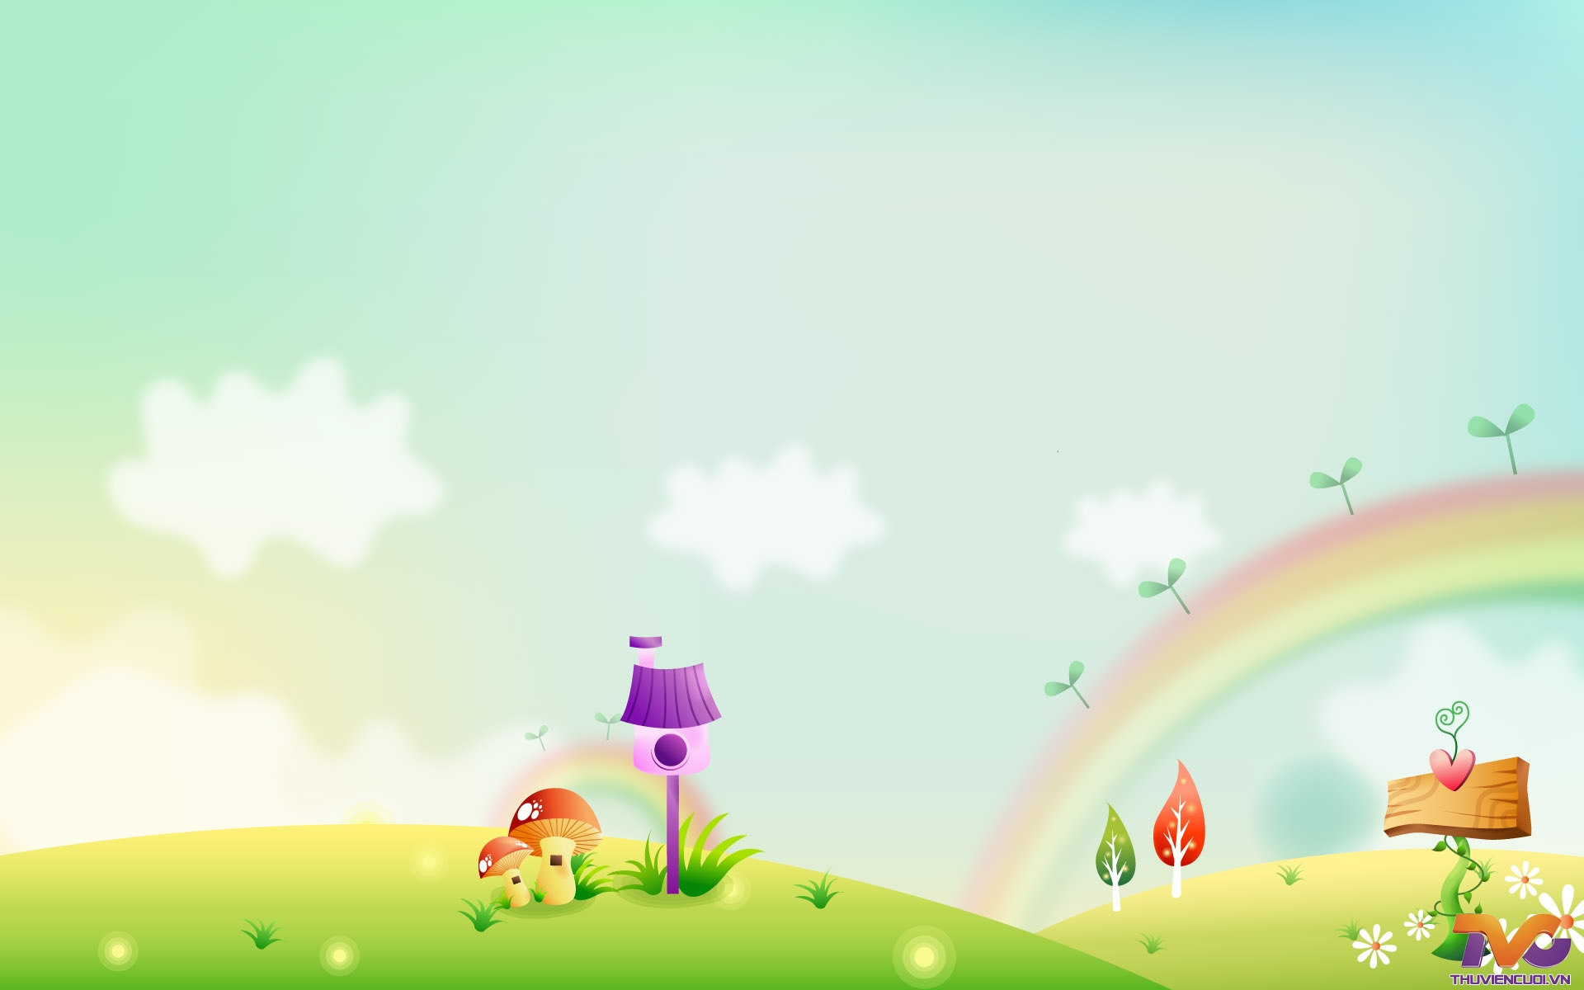

ỦY BAN NHÂN DÂN QUẬN LONG BIÊN
TRƯỜNG MẦM NON BẮC BIÊN
GIÁO ÁN HOẠT ĐỘNG VỚI ĐỒ VẬT
Đề tài : Xâu vòng tặng cô
Đối tượng : Nhà trẻ D1
Giáo viên : Nguyễn Ngọc Anh
Năm học : 2024 - 2025

Slide 2

Mục đích, yêu cầu :
1. Kiến thức:
- Trẻ nhận biết và nói được đúng màu xanh , màu vàng.
2. Kỹ năng:
- Trẻ có khả năng phối hợp cử động bàn tay, ngón tay, mắt, biết cầm dây xâu hạt với nhau thành chiếc vòng .
- Phát triển ngôn ngữ cho trẻ, dạy trẻ phát âm tốt các từ “chiếc vòng”, “dây xâu”, “màu xanh”, “mầu vàng”
3. Thái độ:
- Trẻ hứng thú tham gia tiết học của cô
- Không cho hạt vào miệng, mũi, tai
- Giáo dục trẻ biết yêu quý sản phẩm của mình, của bạn, không tranh giành đồ chơi với bạn, không ném đồ chơi.
- Trẻ biết cất giữ đồ dùng đồ chơi gọn gàng đúng nơi quy định .

Slide 3


Cô cùng trẻ hát bài “múa cho mẹ xem”

Slide 4
*Cô làm mẫu :
- Đầu tiên cô sẽ cầm dây bằng tay phải, tay mà chúng mình cầm thìa, cô cầm vừa phải, không cầm dài quá và cũng không ngắn quá như vậy chúng mình sẽ không xâu được nhớ chưa nào
- Tay trái cô cầm hạt vòng màu xanh, cô cầm để hở lỗ của hạt vòng, không được cầm vào lỗ của hạt vòng thì chúng mình cũng sẽ không xâu được nhớ chưa nào. Tay phải cô luồn dây qua lỗ của hạt vòng rồi nhẹ nhàng kéo xuống.
- Cô lấy tiếp hạt vòng màu vàng, chúng mình phát âm lại với cô “hạt vòng màu vàng” cô luồn qua lỗ của hạt vòng rồi nhẹ nhàng kéo xuống
- Cô lần lượt lấy hạt vòng màu xanh và vàng để xâu rồi kết hợp hỏi trẻ màu sắc, cô luồn dây qua lỗ của hạt vòng rồi nhẹ nhàng kéo xuống
- Cứ như thế cô cứ xâu các hạt vòng màu xanh và vàng lẫn nhau thành chuỗi, xong cô buộc lại và tạo thành 1 chiếc vòng. Như vậy là cô đã xâu xong chiếc vòng rồi, chúng mình thấy có đẹp không nào?

Slide 5

=> Giáo dục : Khi xâu vòng chúng mình nhớ không được cho hạt vào mũi hay ngậm hạt vào miệng đâu vì sẽ gây hóc, sặc rất nguy hiểm đấy. Khi học xong, các con phải cất hạt vào nơi quy định, không được vứt bừa bãi như thế các con mới là những học sinh ngoan được cô yêu quý!
- Bây giờ chúng mình có muốn xâu chiếc vòng đẹp giống của cô không? Vậy cô mời chúng mình nhẹ nhàng di chuyển vào bàn nhé

Slide 6

Trẻ thực hành xâu vòng

Slide 7
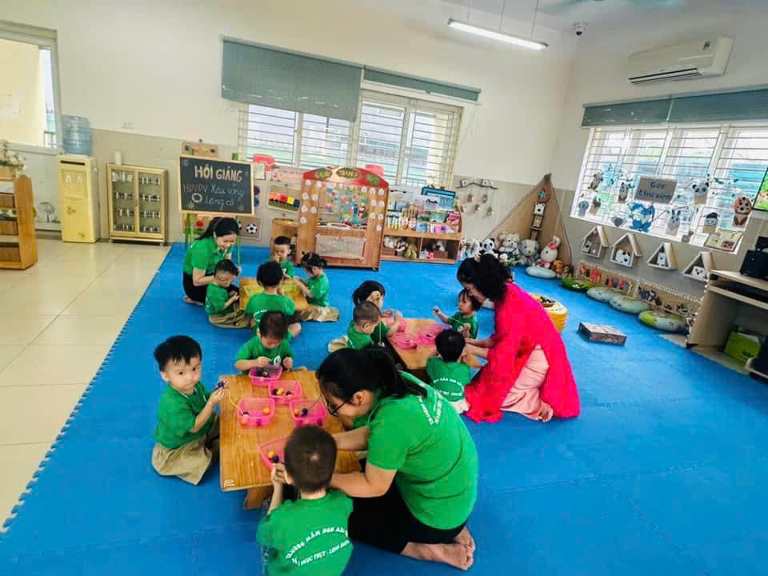

Slide 8
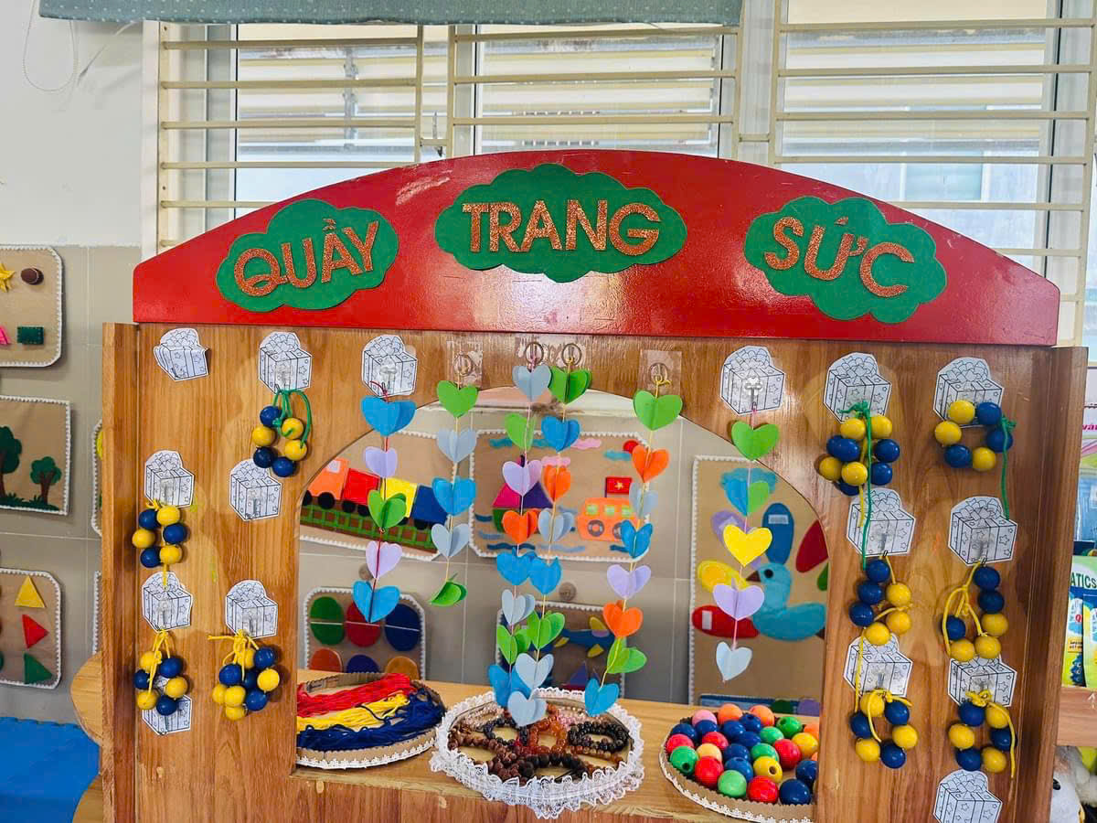
Trưng bày sản phẩm-nhận xét
Trưng bày sản phẩm-nhận xét

Slide 9
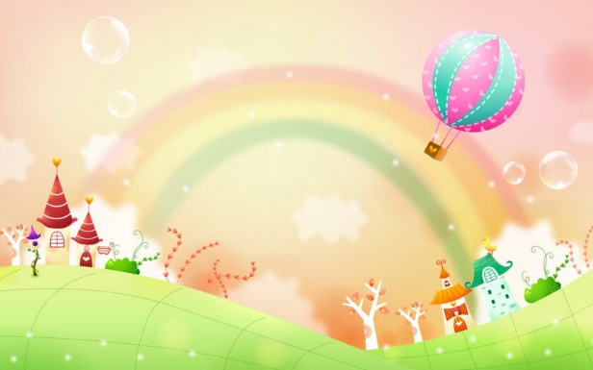
Tiết học đến đây là kết thúc rồi!!!
Xin chào các bậc phụ huynh và hẹn gặp lại các con ở tiết học lần sau

